Slide 1
Android App的开发 四大组件

Slide 2
本章大纲
Activity （活动）
Service（服务）
BroadcastReceiver（广播接收器）
Content Provider（内容提供者）
Notes:
D:\Users\think\AppData\Local\Android\sdk\docs\guide

Slide 3
Activity
Activity是会显示视图控制组件的用户接口，并对事件作出响应， Activity是Android应用程序的最基本的组件。
Android应用程序中一个单独的屏幕通常就是一个Activity。它上面可以显示一些控件，也可以监听处理用户的事件并做出响应。
每个屏幕通常都被实现为一个独立的Activity类，即继承自AppCompatActivity基类。
大多数应用程序都是由多个Activity组成的。
它是整个应用程序的门面，主要负责数据的显示与交互

Slide 4
Activity活动栈
Android应用可能含有多个Activity，管理这些Activity之间的先后次序关系，需要Activity活动栈机制

Slide 5
创建新的Activity
创建新的Activity的基本流程是：
创建新的类直接或间接继承Activity 类（src/指定包/目录下）
为该Activity类绑定布局（res/layout/目录下）
在AndroidManifest.xml文件中注册该Activity

Slide 6
Activity跳转
Activity跳转：实现屏幕与屏幕之间的切换。
Android中提供了Intent来实现在应用程序组件与组件之间交互
Activity实现跳转基本流程：
请求页面创建Intent对象
请求页面发送Intent请求（可添加请求参数）
被请求页面处理请求消息

Slide 7
Activity跳转实例（不带参数）
发送请求的Activity页面
//创建Intent
Intent i =new Intent(this,RegisterActivity.class);
//发送请求
startActivity(i);

Slide 8
Activity跳转实例（带参数）
发送请求的Activity页面
//创建Intent
Intent i =new Intent();
//设置目的地 i.setClass(MyActivity1.this,MyActivity2.class);
//指定参数
i.putExtra("uname",et.getText().toString());
//发送请求
startActivity(i);
如果是复杂的数据可以用Bundle对象进行处理。

Slide 9
Activity跳转（被请求页面处理请求）
被请求的Activity页面
获得Intent对象（请求对象）：
Intent i =getIntent();
获得请求参数：
String name= i.getStringExtra("uname");
TextView tv = (TextView) findViewById(R.id.textView); tv.setText(name);

Slide 10
Activity状态
Resumed ：当一个新的Activity启动入栈后，它在屏幕最前端，处于栈的最顶端，此时它处于可见，并能与用户进行交互的激活状态。
Paused：当前Activity被另一个透明或者Dialog样式的Activity 覆盖时的状态，此时它仍然与窗口管理器保持联系，继续维护其内部状态。所以它仍然可见，但它已经失去焦点，不能与用户进行交互。
处于暂停状态的Activity仍然保留用户的状态信息，但在系统内存不足时，可能会被系统杀死
Stopped 当Activity被另一个Activity完全覆盖，失去焦点，不可见。
处于停止状态的Activity，仍然保留用户状态信息，但当系统内存不足时，会优先杀死该类Activity。
Notes:
帮助文档 develop/api guides/app components/activities，演示给学生看
早期的版本会说是四个状态，非活动状态，被杀死的状态 killed状态

Slide 11
Activity活动状态之间的切换
//Activity创建时被调用
public void onCreate(Bundle savedInstanceState)
//Activity可见时被调用
protected void onStart()
//Activity重新可见时被调用，接着会调用onStart()
protected void onRestart()
//Activity获得焦点，可进行输入时被调用
protected void onResume()
//Activity失去焦点，但可见时被调用
protected void onPause()
//Activity完全不可见时，被调用（会被系统kill）
protected void onStop()
//Activity被销毁时被调用（会被系统kill）
protected void onDestroy()

Slide 12
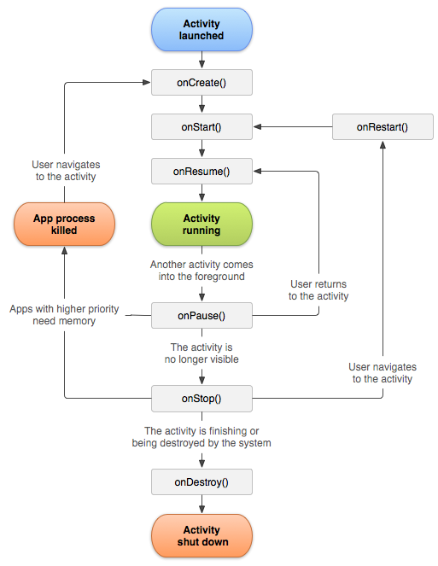
Activity生命周期
Notes:
onCreate 相当于构造方法
onStart 显示界面，还不能交互
OnResume可以交互了，处于栈顶了，进入Resume状态

Slide 13
本章大纲
Activity （活动）
Service（服务）
BroadcastReceiver（广播接收器）
Content Provider（内容提供者）
Notes:
知道内部交互的机制，才能有深入的了解

Slide 14
Service 介绍
Service是具有一个较长生命周期且没有用户界面的程序，只能在后台运行，可以和其他组件进行交互。
例如：一个音乐播放器。用户可以再设备上一边播放音乐一边进行别的操作。
它是默默无闻的，你看不到它，它却承担大量数据处理的工作
Notes:
与Activity级别差不多，Windows下服务的后台，例如mysqld。
Android中的服务和windows中的服务是类似的东西，服务一般没有用户操作界面，它运行于系统中不容易被用户发觉，可以使用它开发如监控之类的程序
也是Android应用程序中非常重要的组件。利用service实现版本的更新和检查

Slide 15
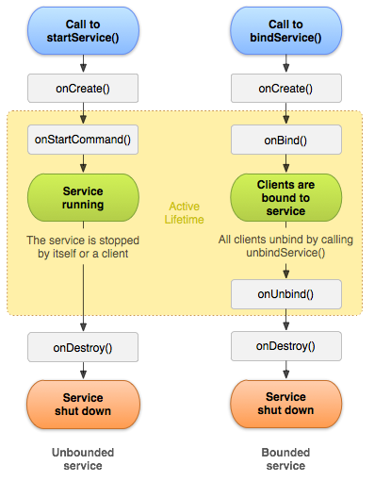
Service 生命周期

Slide 16
Service使用
1、直接创建Service，继承Service，创建成功后，会在AndroidManifest.xml进行注册
2、实现以下函数
void onCreate():第一次创建后回调
void onDestroy():关闭前回调
void onStartCommand(intent,flags,startID):实现核心业务
3、创建Activity调用启动/关闭Service
startService(intent);
stopService(intent);

Slide 17
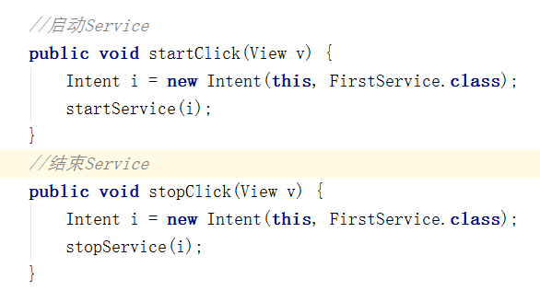
Service实例
Notes:
服务只会被创建一次，除非被停止。可以通过外部stopService来终止
执行一个已经启动的服务，会直接调用onStartCommand来执行业务

Slide 18
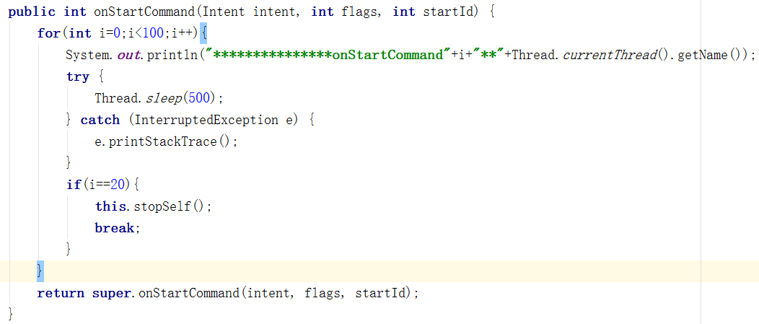
Service实例

Slide 19
Service总结
服务只被创建一次，可以通过外部调用stopService(intent)或stopSelf()
当执行一个已启动的服务，或直接调用onStartCommand方法来执行业务
默认情况下服务与主线程在同一个进程中的同一个线程中执行，如果服务执行一个比较耗时的操作，我们必须使用子线程来完成工作，避免阻塞主线程
使用startService(intent);启动的服务，在没有关闭之前会一直在后台运行

Slide 20
本章大纲
Activity （活动）
Service（服务）
BroadcastReceiver（广播接收器）
Content Provider（内容提供者）
Notes:
知道内部交互的机制，才能有深入的了解

Slide 21
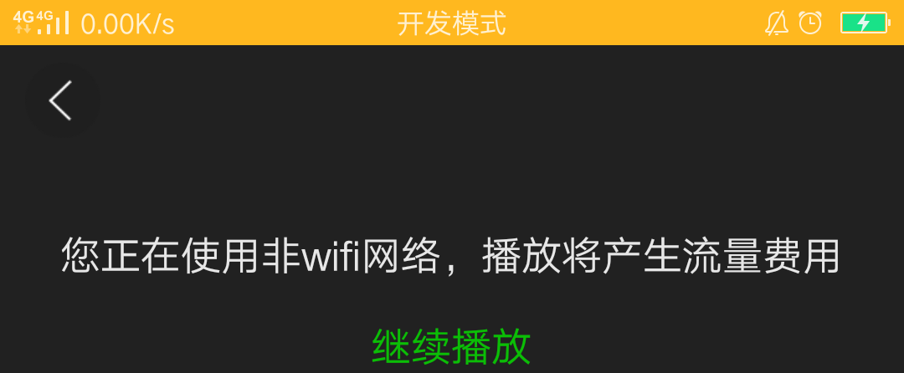
BroadcastReceiver
BroadcastReceiver组件本质上是一种全局的监听器，因此他的主要作用是实现系统间不同组件之间的通讯。
开机完成后系统会产生一条广播，接收这条广播就能实现启动服务的功能；
网络状态改变是，系统会产生一条广播，接收这条广播就能及时地做出提示和保存数据等操作；
电量改变时，系统产生一条广播；
当电话呼入时程序如何响应，数据网络可用时程序如何响应
它负责传递数据
Notes:
应用之间，组件中间需要传递数据
用来实现，应用之间，或是组件之间的通信的机制
Android手机中有很多应用采用广播机制：
电话的接听和拨打
短信的接受和发送
电池的状态
系统的闹钟
手机连接电脑
手机脱离电脑

Slide 22
BroadcastReceiver的创建步骤
在Activity事件中构建Intent，使用sendBroadcast方法发送广播
定义一个BroadcastReceiver，覆盖onReceive()方法来响应事件（new/Other/BroadcastReceiver）
注册BroadcastReceiver（在代码中或者AndroidManifest.xml文件中 ）

Slide 23
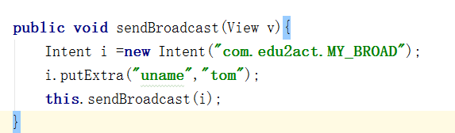
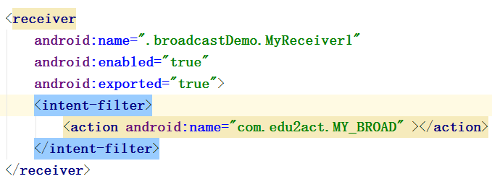
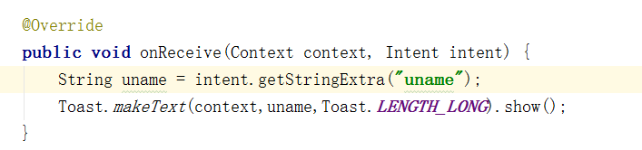
BroadcastReceiver实例

Slide 24
BroadcastReceiver生命周期
BroadcastReceiver生命周期只有十秒左右，如果在onReceive内做超过10秒内的事情，就会报ANR（无响应）的错误信息。
onReceive方法中不能加入比较耗时的操作，否则系统会认为程序无响应，如果一定要执行耗时的操作的话，一般通过Intent启动一个Service来完成。

Slide 25
本章大纲
Activity （活动）
Service（服务）
BroadcastReceiver（广播接收器）
Content Provider（内容提供者）
Notes:
知道内部交互的机制，才能有深入的了解

Slide 26
ContentProvider介绍
为了在应用程序之间共享数据，Android提供了ContentProvider，这是一种不同应用之间共享数据的标准API：
当应用希望提供数据时，就提供ContentProvider
其他应用通过ContentResolver来操作
注意：
ContentProvider需要在AndroidManifest.xml中注册
一旦应用提供CP，不论应用启动与否，都可被操作
向其他活动或服务提供数据服务
Notes:
数据访问的通用接口，其他应用怎么访问联系人的数据的，数据库只能本应用访问。
android本身也通过CP来管理音频，视频，图像，个人联系信息等。本身不提供任何数据
/data/data 目录下有provider
provider目的是为了让其他应用程序使用provider的客户端对象访问provider。
所以provider和provider客户端共同通过了一个一致的标准接口用来处理进程间通信和安全的数据访问
开发的过程中，更多的是使用，得到信息，而不是创建provider。腾讯一系列的产品，中间数据的交互

Slide 27
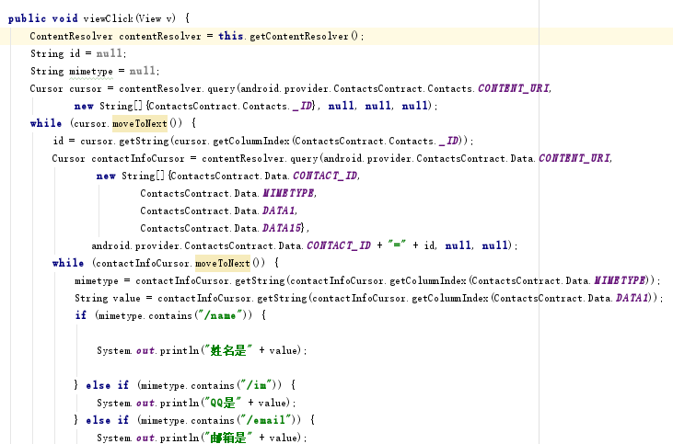
ContentProvider实例
添加权限：
<uses-permission android:name="android.permission.WRITE_CONTACTS" />
<uses-permission android:name="android.permission.READ_CONTACTS" />

